Slide 1
*a : 다른 자원과 연결 할 때 사용.(주로 html과 연결 )
사용법)
<a href=“연결할파일의 경로” target=“frame의이름속성” >클릭할메시지</a>
-메일전송
<a href=“mailto:수신메일주소”>메일보내기</a>
-전화발신
<a href=“tel:수선전화번호”>전화걸기</a>
-메시지송신
<a href=“sms:전화번호”>메시지보내기</a>
*map tag
- 이미지를 자르지 않고 링크설정 할 때
상대경로 : 링크를 설정할 HTML을 기준으로 설정
URL : protocol부터 모두 기술

Slide 2
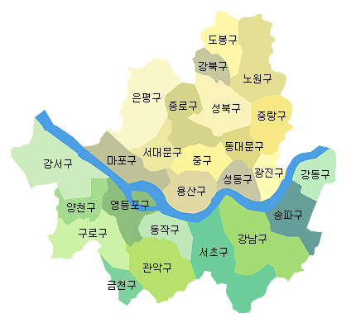
이미지에 링크를 설정하면 어디를 클릭하더라도 정해진 URL 로 이동을 한다.
<a href=“”>
</a>
*map 사용법
1.링크를 설정할 영역 지정
<map name=“” id=“”>
<area shape=“영역종류” coords=“좌표” href=“링크” title=“풍선도움말”/>
.
.
</map>
2.이미지에 링크가 설정된 map을 적용.
<img src=“경로” usemap=“#이름”/>
브라우저에 따라 name속성을 인식하는 브라우저와
id속성을 인식하는 브라우저가 있다.
rect, circle, ploy를 설정할 수 있다.

Slide 3
0,0
x1
x2
x1,y1, x2,y2로 지점을 찍고 두 지점간의
4각형을 만든다.
<map name=“map” id=“map”>
<area shape=“rect” coods=“x1,y1,x2,y2” href=“….”/>
원
<area shape=“circle” coods=“x1,y1,r” href=“…..”/>
</map>
<img src=“map.png” usemap=“#map”/>
y1
y2
시작좌표
끝좌표
중심좌표
반지름
*frame
-web browser에서 여러 개의 HTML을 동시에 로딩할 때 사용.
-frame과 iframe 두 가지가 제공
Web browser의 전체를 나눌때 사용.
-디자인 할 때 사용.(웹 초기)
여러 개의 html을 동시에 로딩하다보니
속도가 떨어진다.
Web browser의 일부분을 나눌 때 사용.
-특정 부분에 다른 HTML을 끼워 넣어 보여줄 때
h
h
h
h
h
h

Slide 4
*iframe
- 특정 부분에 다른 HTML을 끼워넣어 보여줄 때 사용.
사용법)
<iframe src=“보여줄 html URL” width=“넓이” height=“높이” name=“이름”
frameborder=“테두리선의 두께” scrolling=“yes|no|auto”></iframe>
<a href=“이동할 HTML” target=“이동할HTML이 보여질 frame 이름”>클릭</a>
a tag의 target속성에서 사용
frame의 이름이 없다면 새창으로 뜬다

